Slide 1


微信小助手
2019年6月

Slide 2
团队分工
TEAM
张胤祺:
项目构建与文档书写。
刘厚彪:
小冰机器人模块实现文档书写。
向辰辉:
电影数据集分析文档书写。
向韶恩:
文档书写。

Slide 3
目录
MENU
项目背景
项目演示
1
2
项目总结
项目概述
4
3

Slide 4
1
项目背景
PROJECT BACKGROUD

Slide 5
项目背景
打发时间
如何判断一个人的颜值？
确定的计划总是完不成怎么办？
还在为没人聊天而发愁吗？
当很忙时如何有礼貌地自动回复？
如何才能找到自己爱看的电影？
想和聊天机器人有更有趣的交流？
……
Notes:
产品定位

Slide 6




项目背景
和小冰聊天
电影推荐
更多功能
小冰是一个智能机器人
能与人聊天，互怼
基于你的兴趣爱好
推荐相应的电影
定时提醒
藏头诗生成
颜值测试
Notes:
生成需求

Slide 7
2
项目演示
PROJECT PRESENTATION

Slide 8
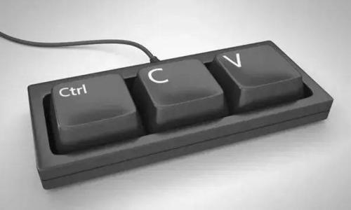
项目演示
| 调用接口部分
和小冰聊天
和小冰对骂……
看小冰和图灵机器人聊天
看小冰与图灵机器人对骂……
设置定时任务
进入记仇模式……
颜值测试
欣赏一下自己的颜值……
小冰诗人
让小冰为自己写首诗

Slide 9
项目演示
| 功能演示部分
语音输入
生成藏头诗+定时任务设置与查询
Notes:
独段文字

Slide 10

项目演示
| 电影推荐部分
普通看电影
电影推荐
人找电影
电影找电影

Slide 11
3
项目概述
PROJECT CONTENT

Slide 12
项目概述
| 开发环境
数据库MySQL
开发工具PyCharm
开发环境Python3.6

Slide 13






项目概述
| 项目模块
数据库
语音识别
存储定时信息
存储电影排行榜信息
将语音消息转为文字
微信聊天
藏头诗
基于itchat的自动回复
智能提醒与容错机制
自动生成藏头诗
电影推荐
微软小冰
基于内容的电影推荐
电影详细内容查询
信息回复
颜值测试
诗人小冰
从传统营销方式向互联网+的营销模式转变
改变线上线下均乏力的渠道现状
Notes:
总分

Slide 14

项目内容
| 实施架构
itchat
电影
小冰
1.返回电影排行榜
2.根据输入的电影信息返回相似的电影
1.和小冰聊天
2.图片人物颜值检测
3.根据图片写诗
藏头诗
定时
1.根据输入自动
生成藏头诗
1.设置定时任务
2.查询定时任务

Slide 15
4
项目总结
PROJECT SUMMARY

Slide 16
出现的问题
解决方案
python类库不熟练。
机器学习无从下手。
查询相关的类库文档
参考已有的博客和教程，逐步完善

Slide 17
机器学习
电影数据分析与可视化展示

Slide 18
谢谢
2019年6月

